Slide 1
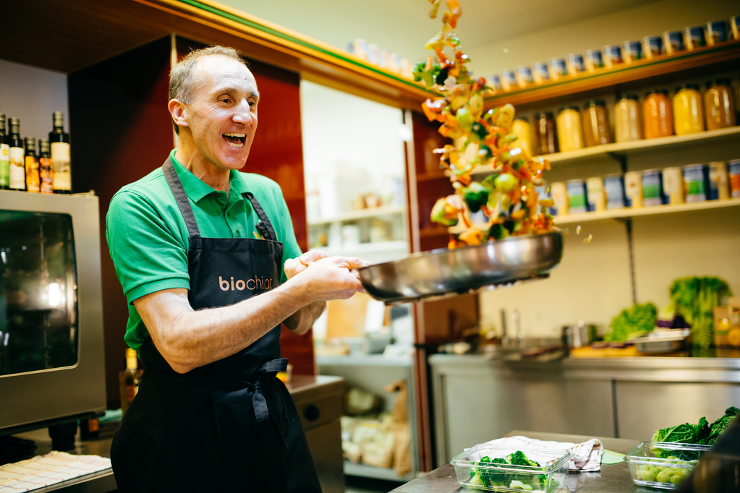
Wir schauen aufs Ganze.
Die bio austria Bäuerinnen und Bauern
Bio bringt Benefits
Chancen für den Tourismus

Slide 2

Ist das ein Bio-Siegel?

Slide 3

Ist das ein Bio-Siegel?

Slide 4
Ist das ein Bio-Siegel?

Slide 5

Ist das ein Bio-Siegel?

Slide 6

Ist das ein Bio-Siegel?

Slide 7
Ist das ein Bio-Siegel?

Slide 8
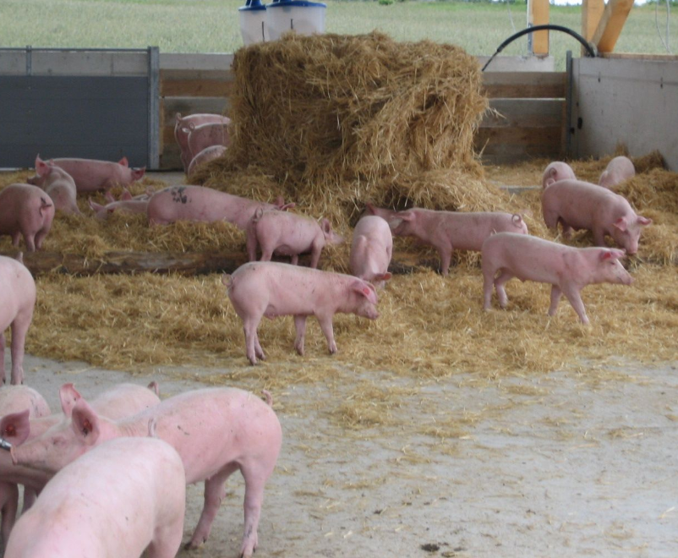
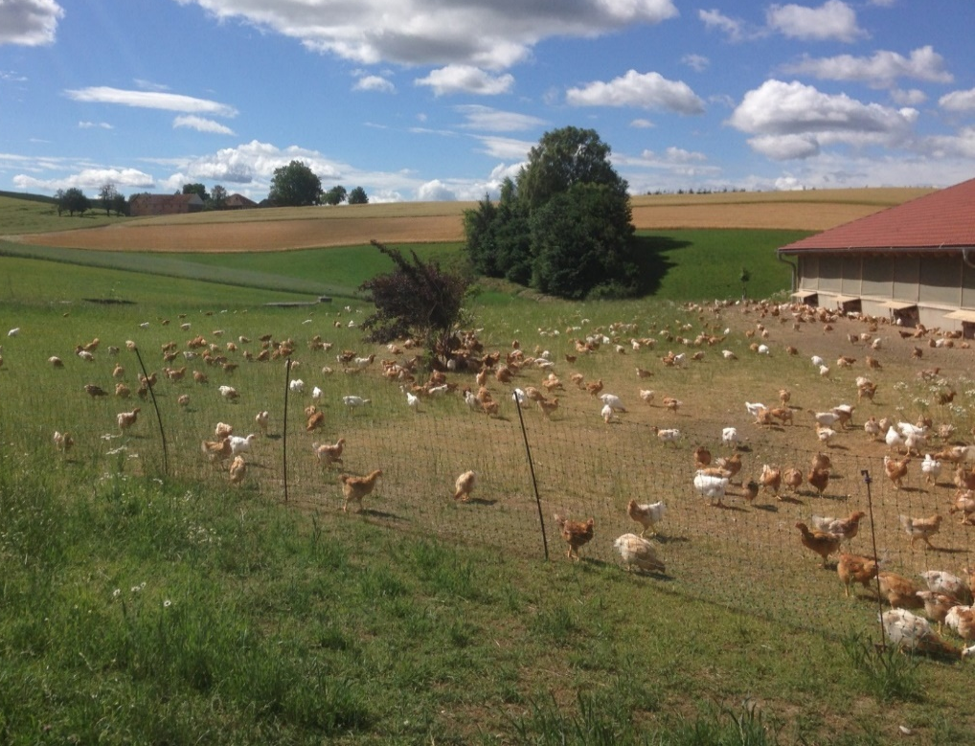
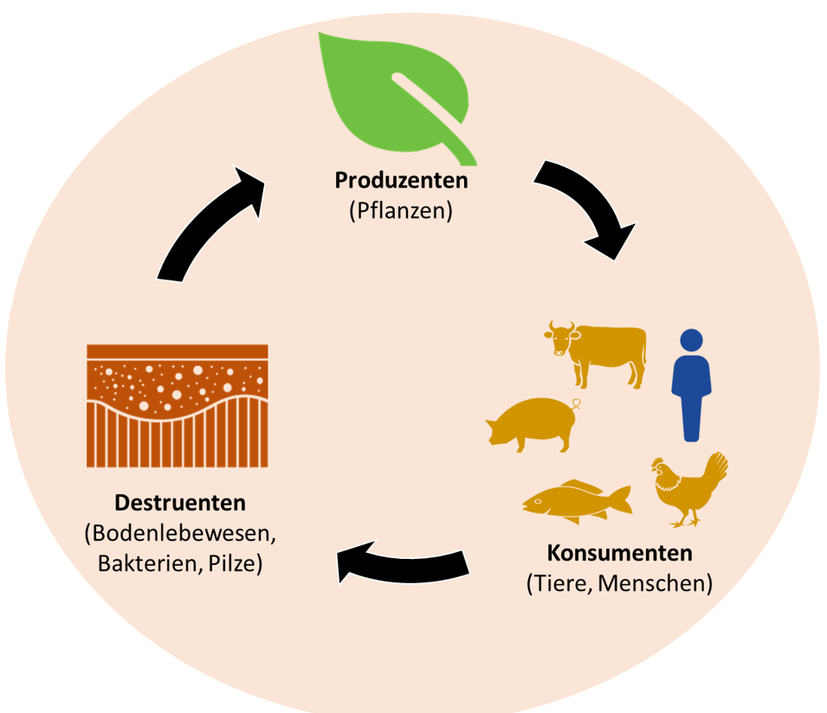
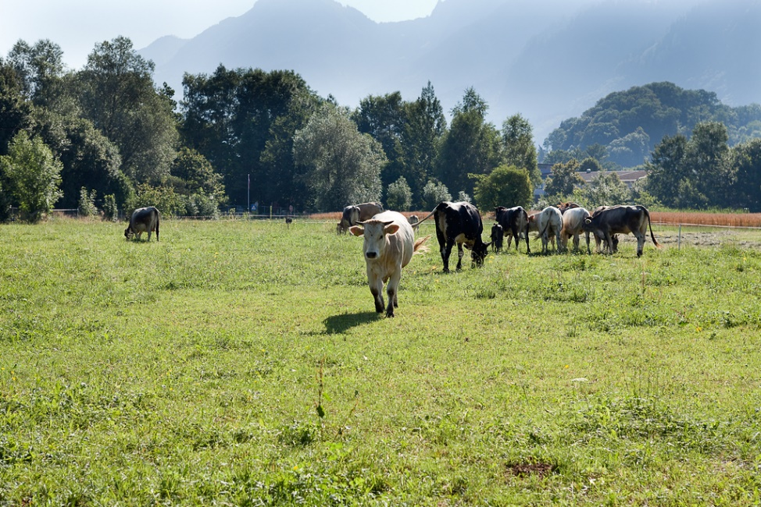
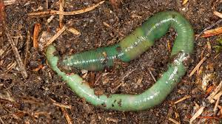
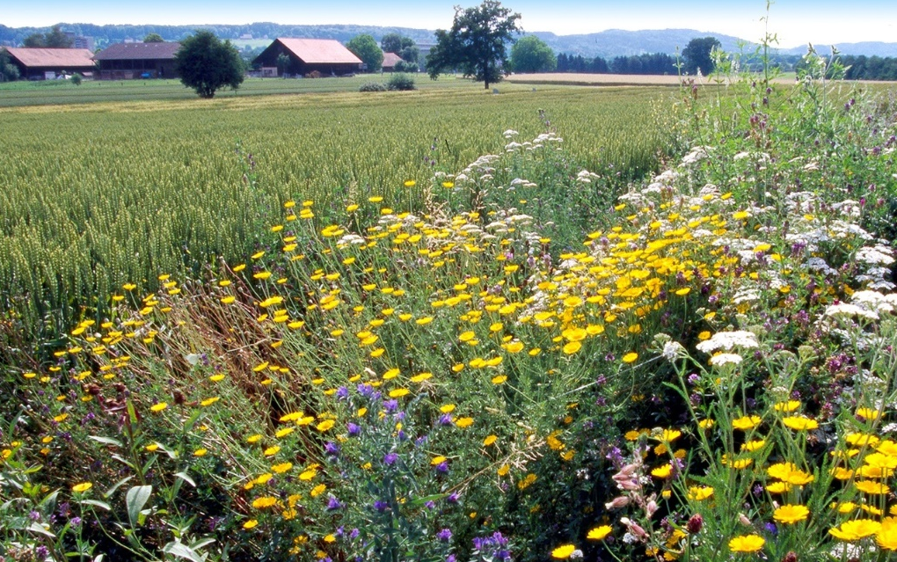
Was bedeutet eigentlich Bio?

Slide 9


Was bedeutet eigentlich Bio?
<
AT-BIO-XXX
Österreich-Landwirtschaft
EU-Bio-Verordnung:
EU-Bio-Richtlinien sind Basis und ein Kompromiss der 28 Mitgliedsstaaten.
Gesetzlicher Standard.
BIO AUSTRIA Standard:
Selbst auferlegter höherer Standard in über 100 Punkten.
Privater Standard.

Slide 10
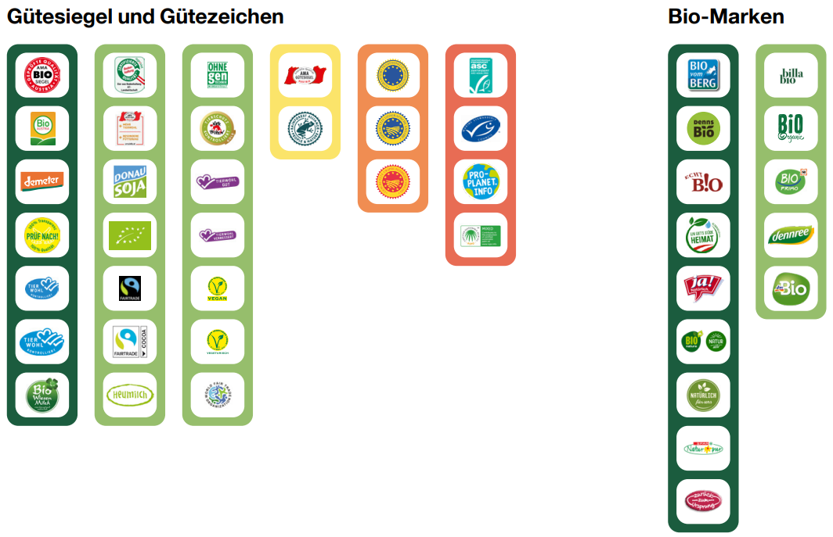
Was bedeutet eigentlich Bio?
Quelle: Greenpeace: ZEICHEN-TRICKS Update 2021. Der Gütezeichen-Guide für Lebensmittel. online

Slide 11
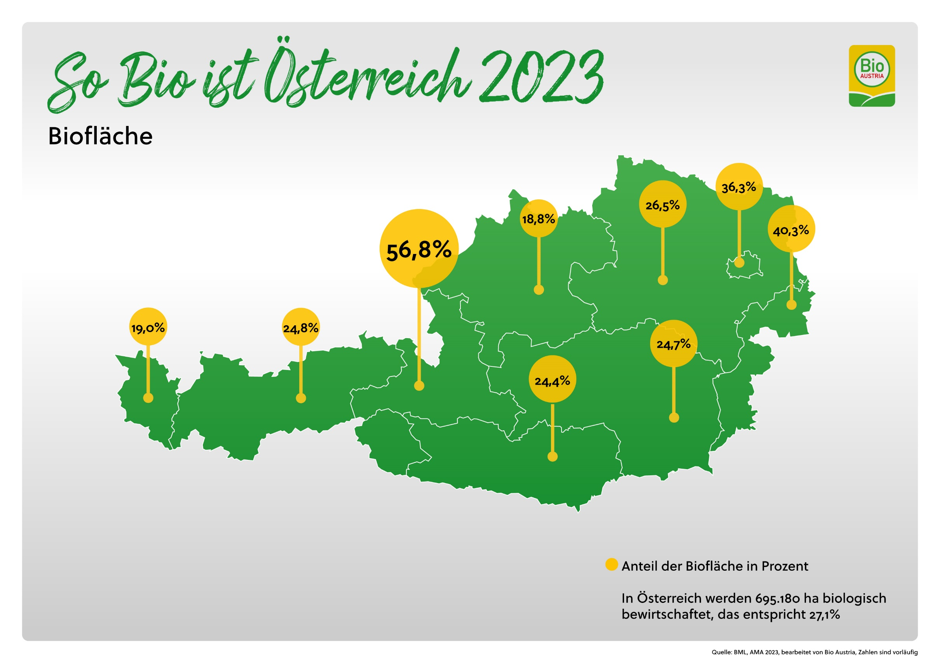
Wie bio ist Österreich?

Slide 12
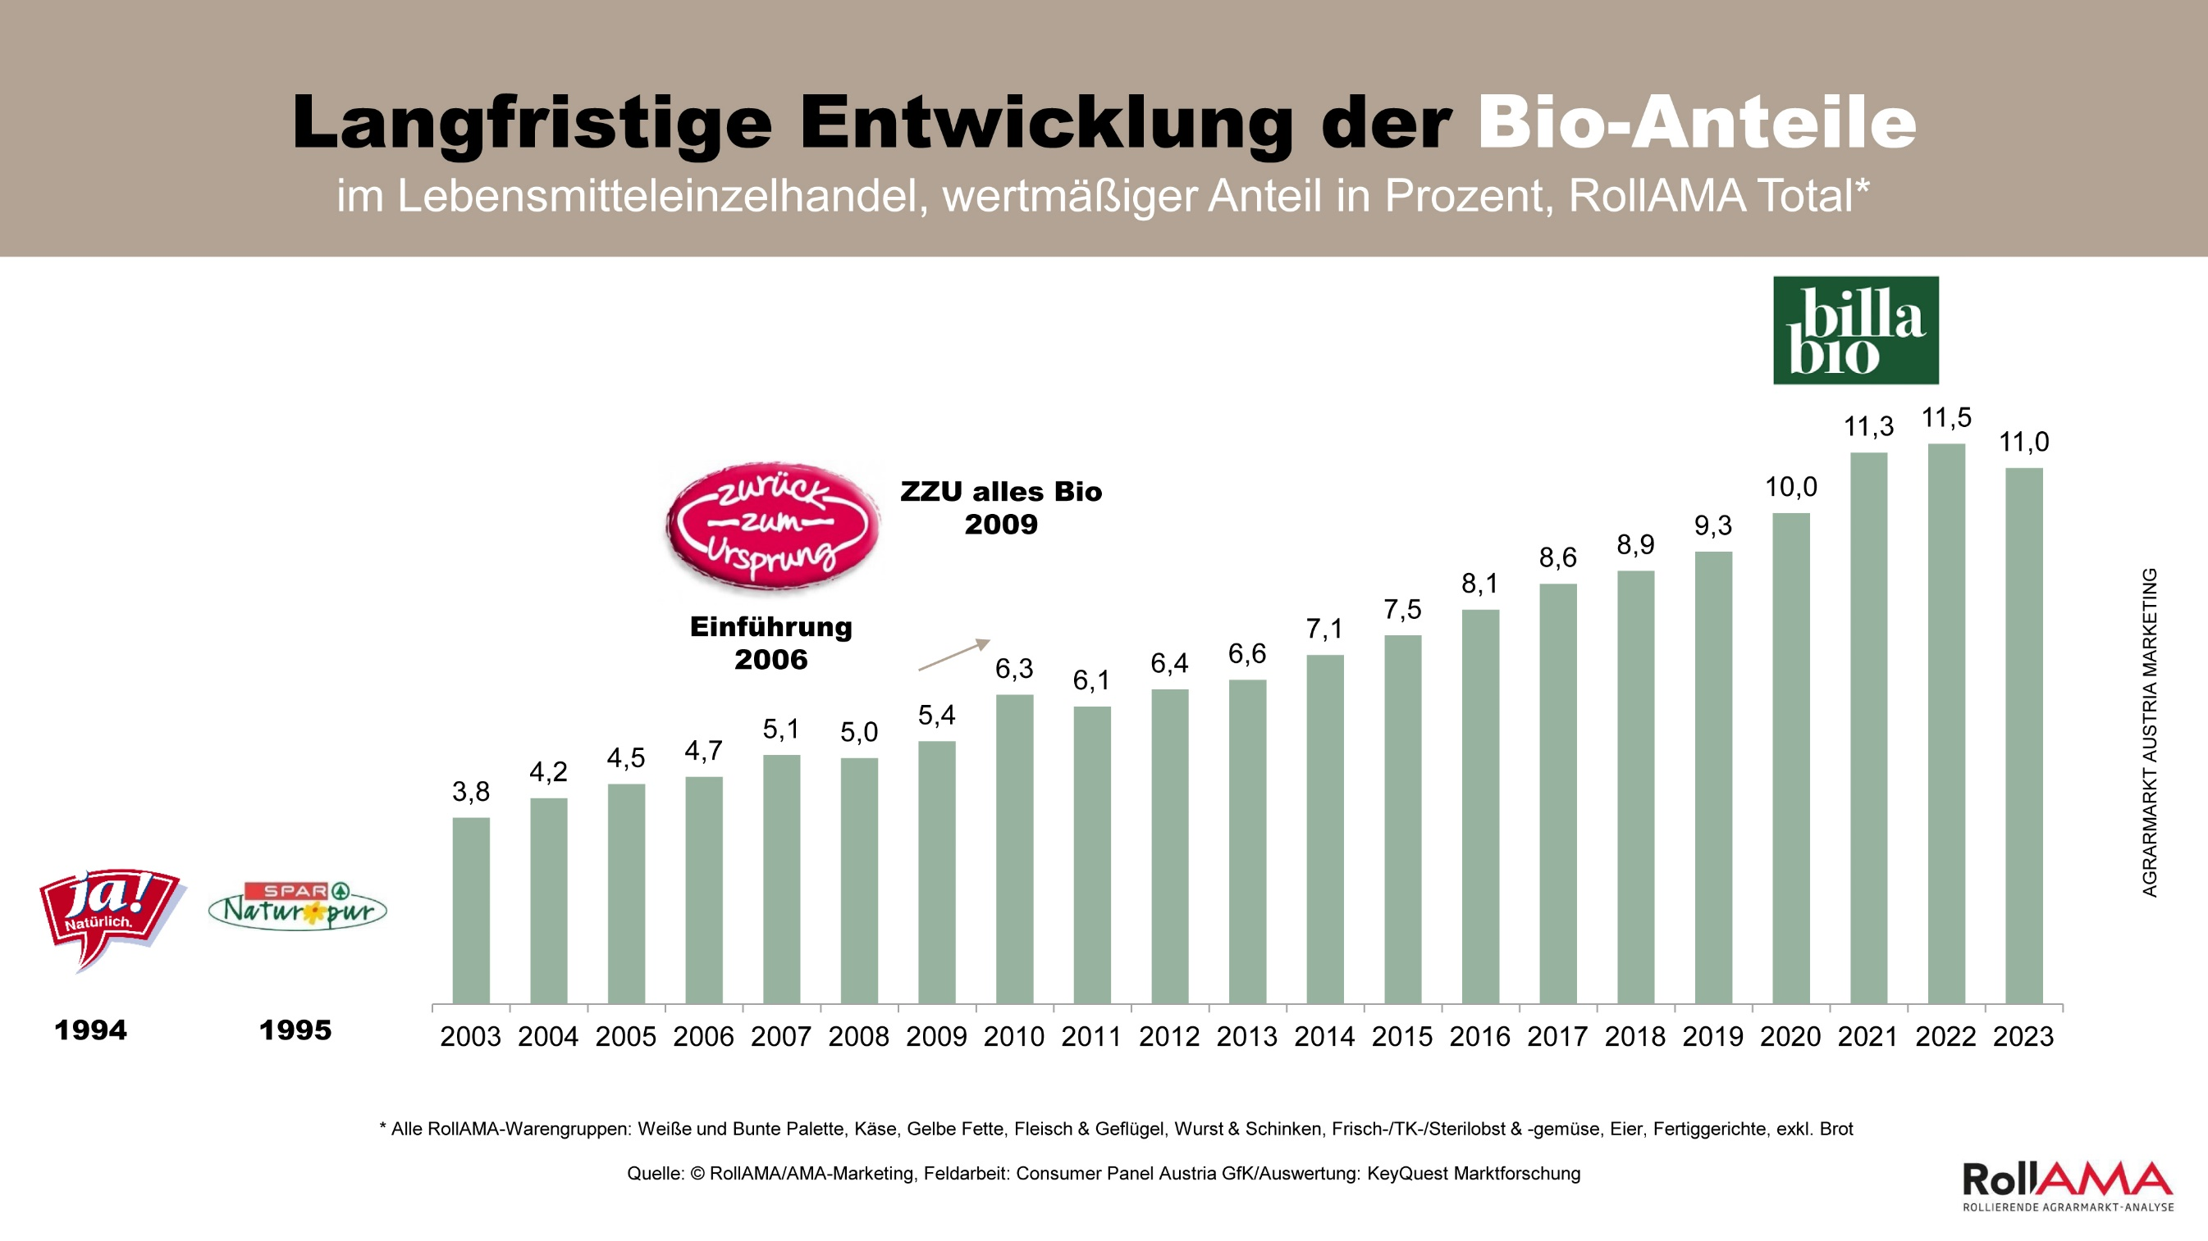
Wie viel bio is(s)t Österreich?

Slide 13
Wie viel bio is(s)t Österreich?
3 %

Slide 14
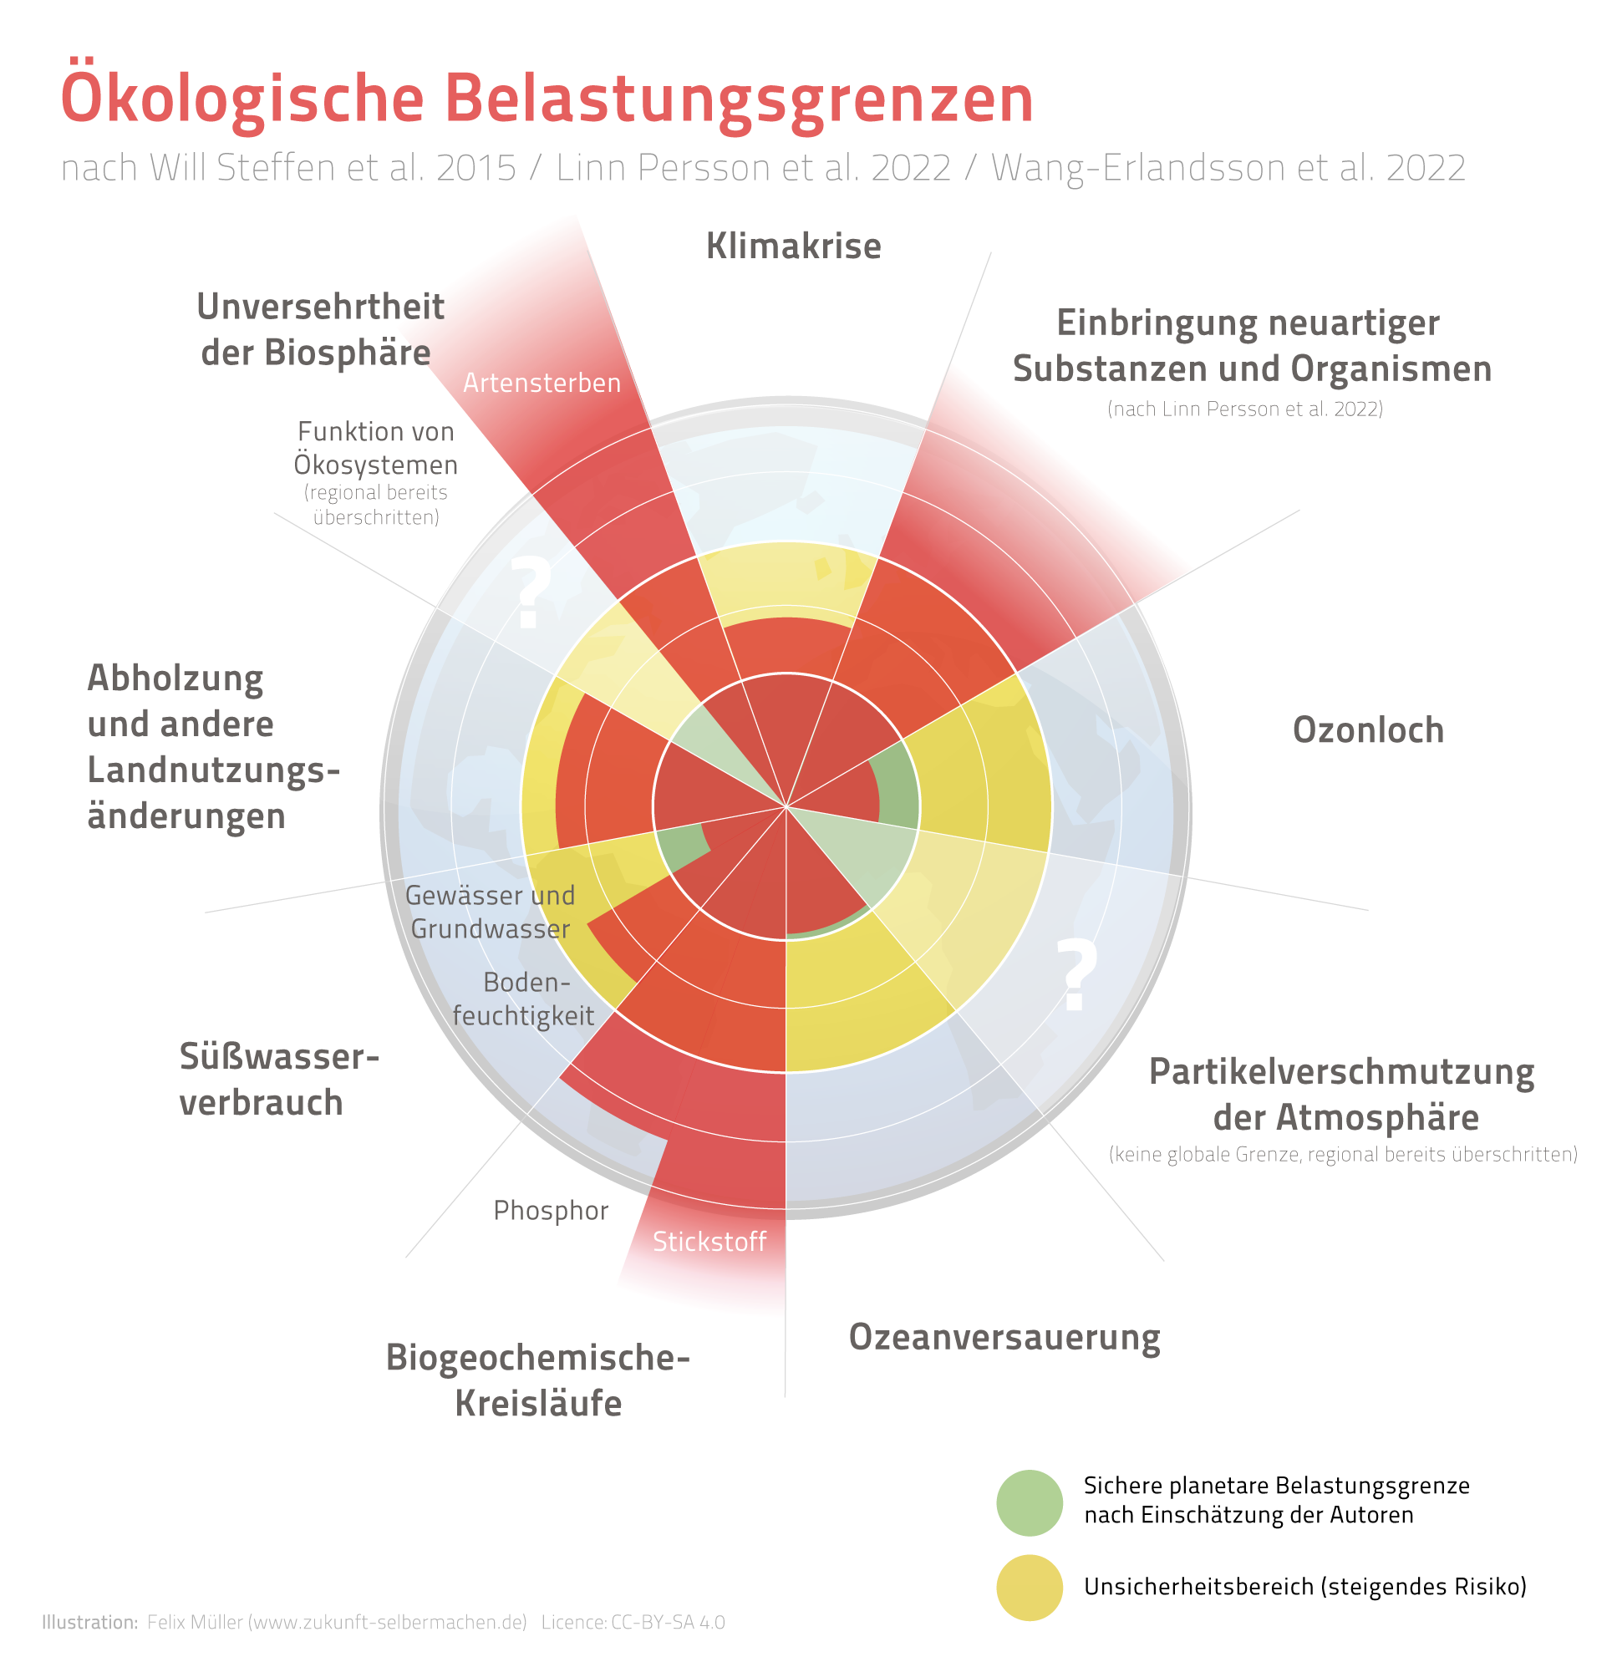
Warum braucht es überhaupt bio?
Von Felix Joerg Mueller - Eigenes Werk, CC BY-SA 4.0, https://commons.wikimedia.org/w/index.php?curid=115417347

Slide 15
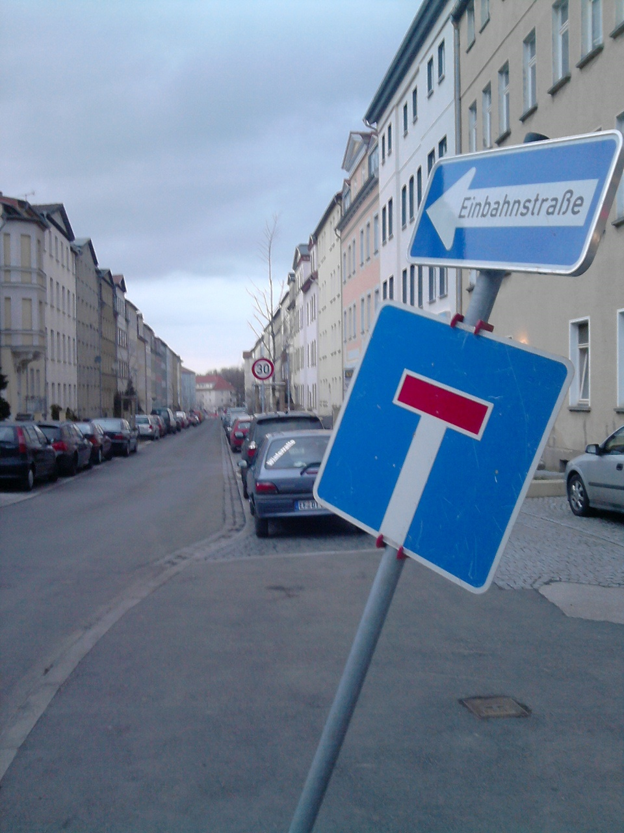

Slide 16
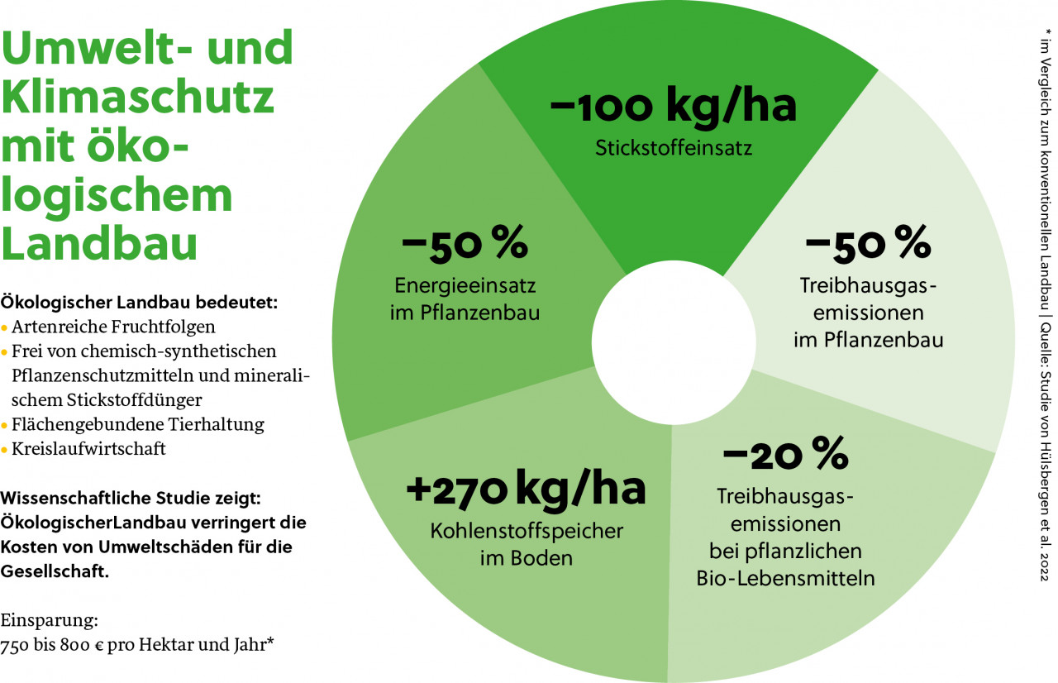
Welche Benefits bringt bio?

Slide 17
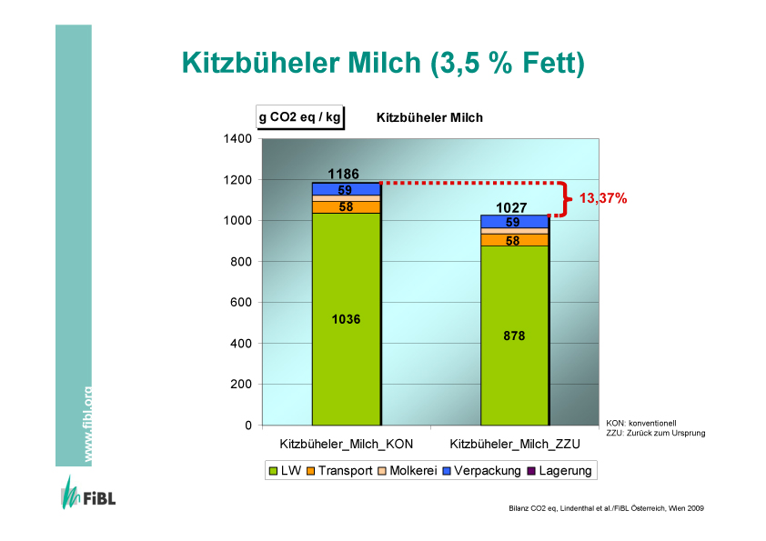
Welche Benefits bringt bio?

Slide 18
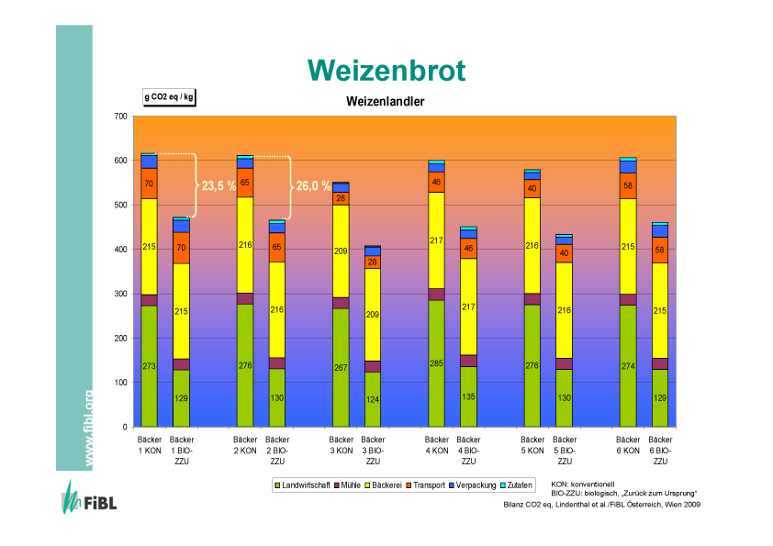
Welche Benefits bringt bio?

Slide 19
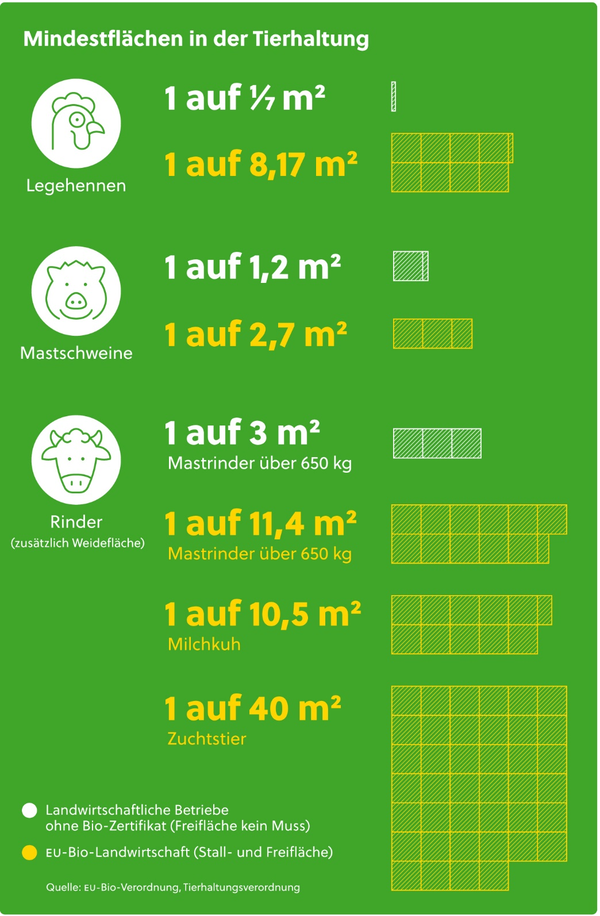
Welche Benefits bringt bio?

Slide 20

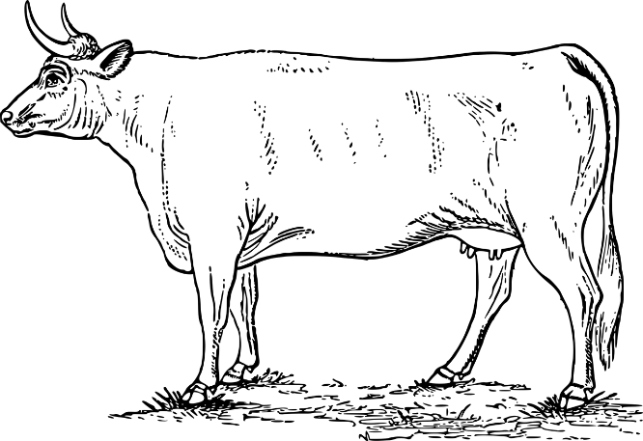

Welche Benefits bringt bio?

Slide 21
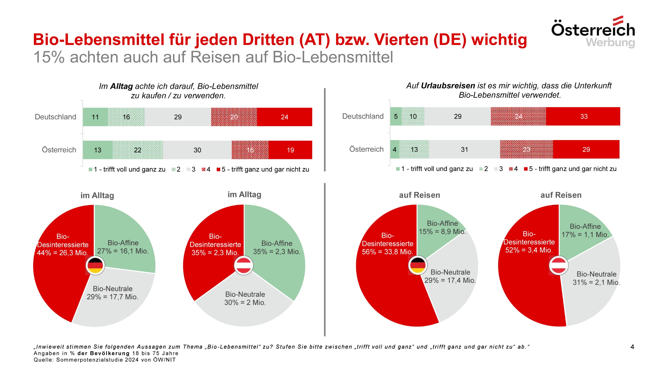
Welche Chancen bietet bio?
3 %

Slide 22
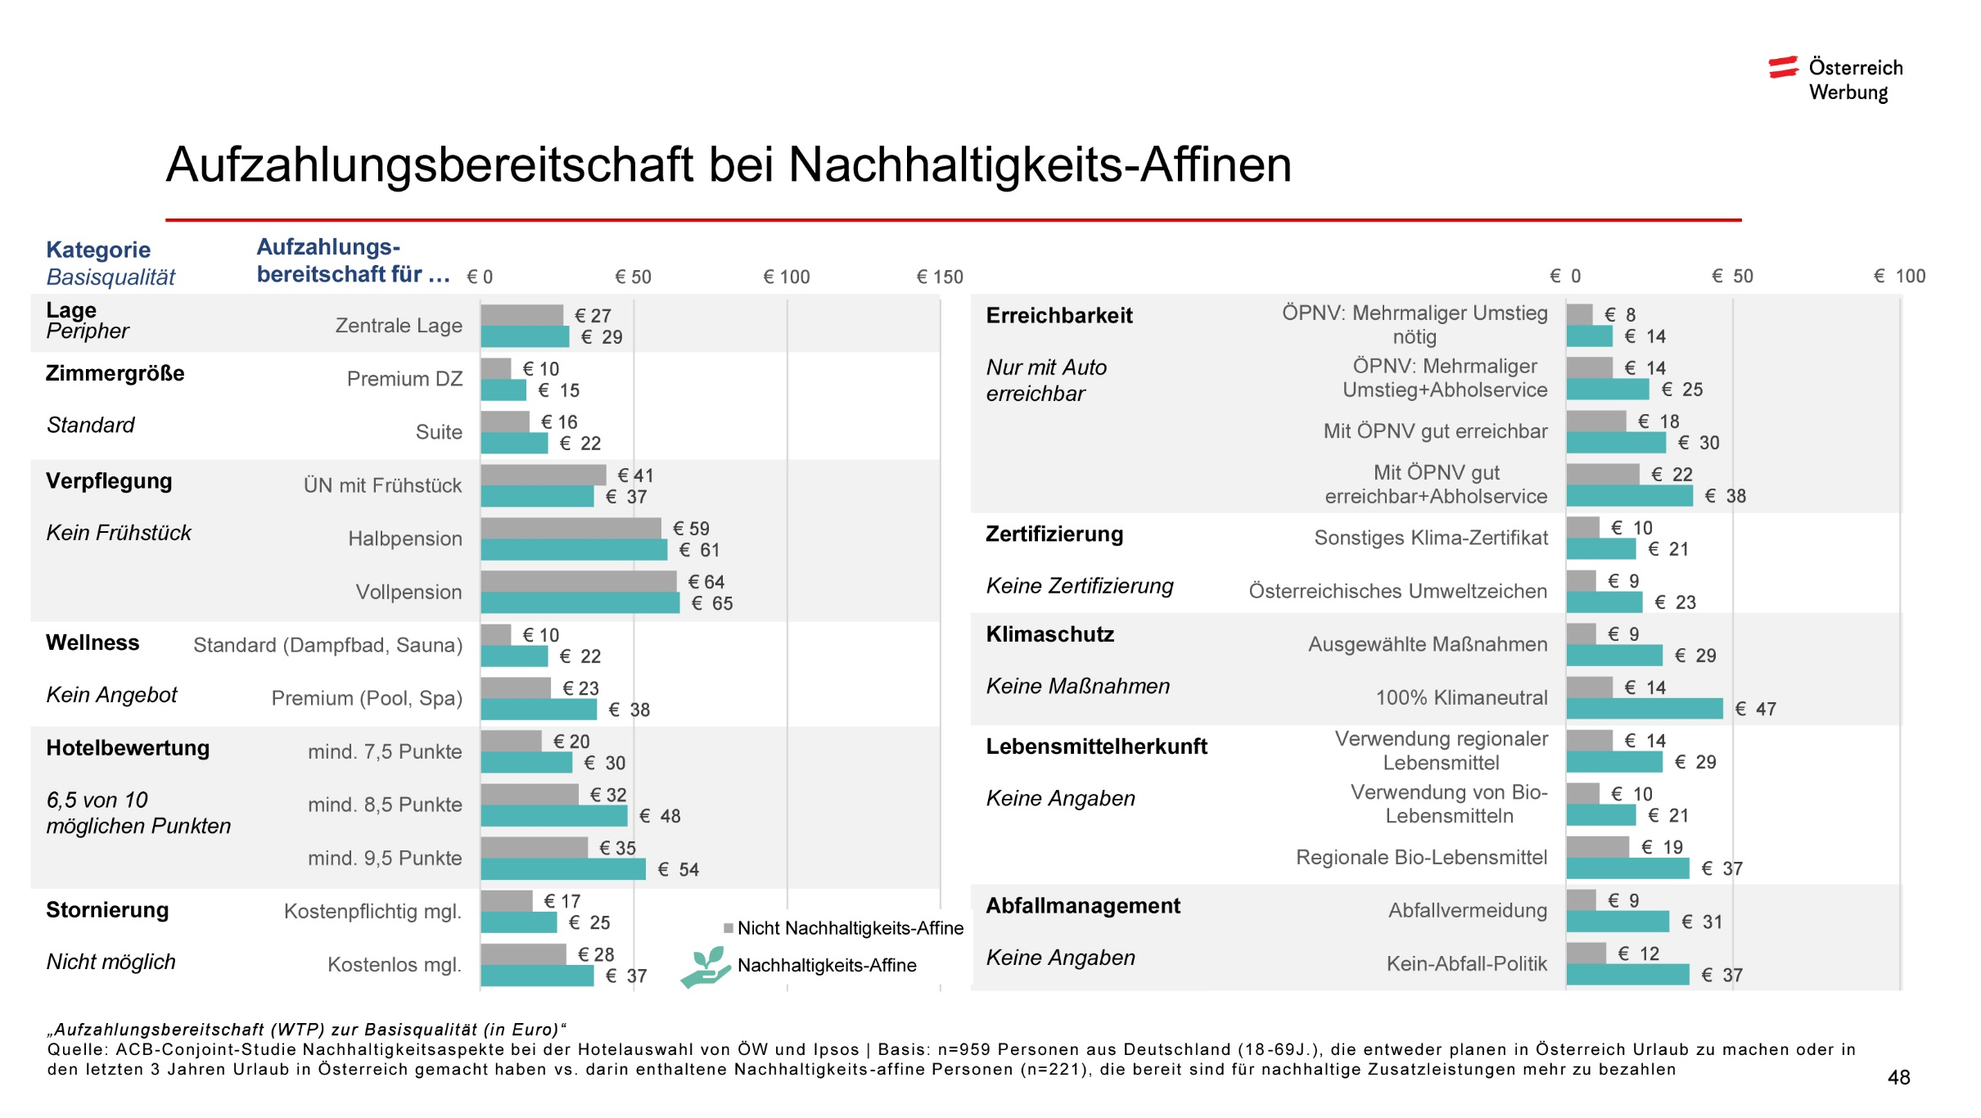
Welche Chancen bietet bio?

Slide 23


Welche Chancen bietet bio?

Slide 24
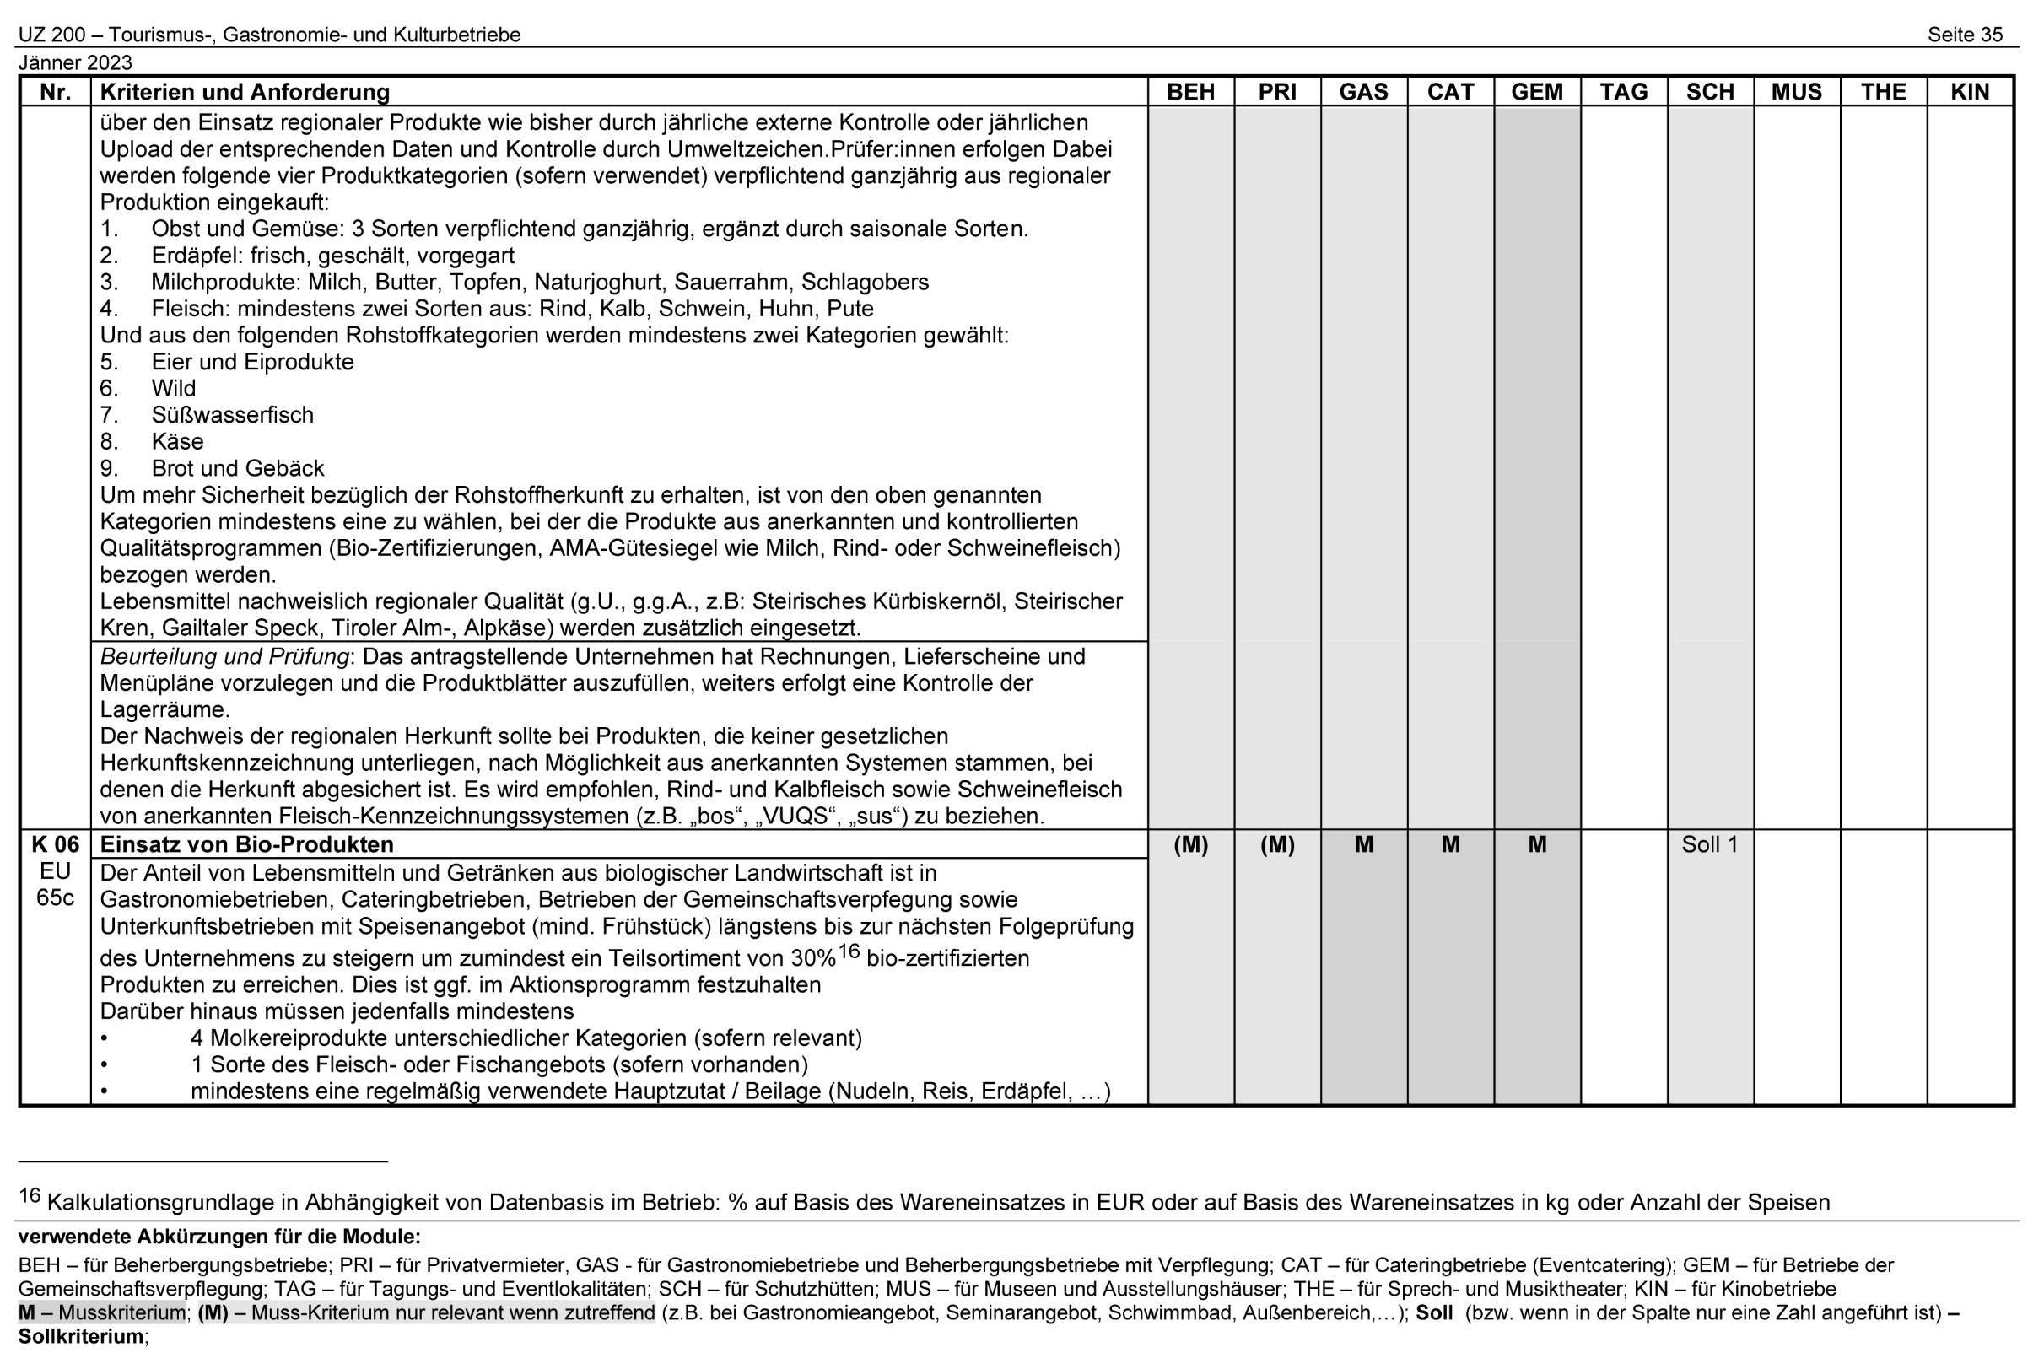
Welche Chancen bietet bio?

Slide 25
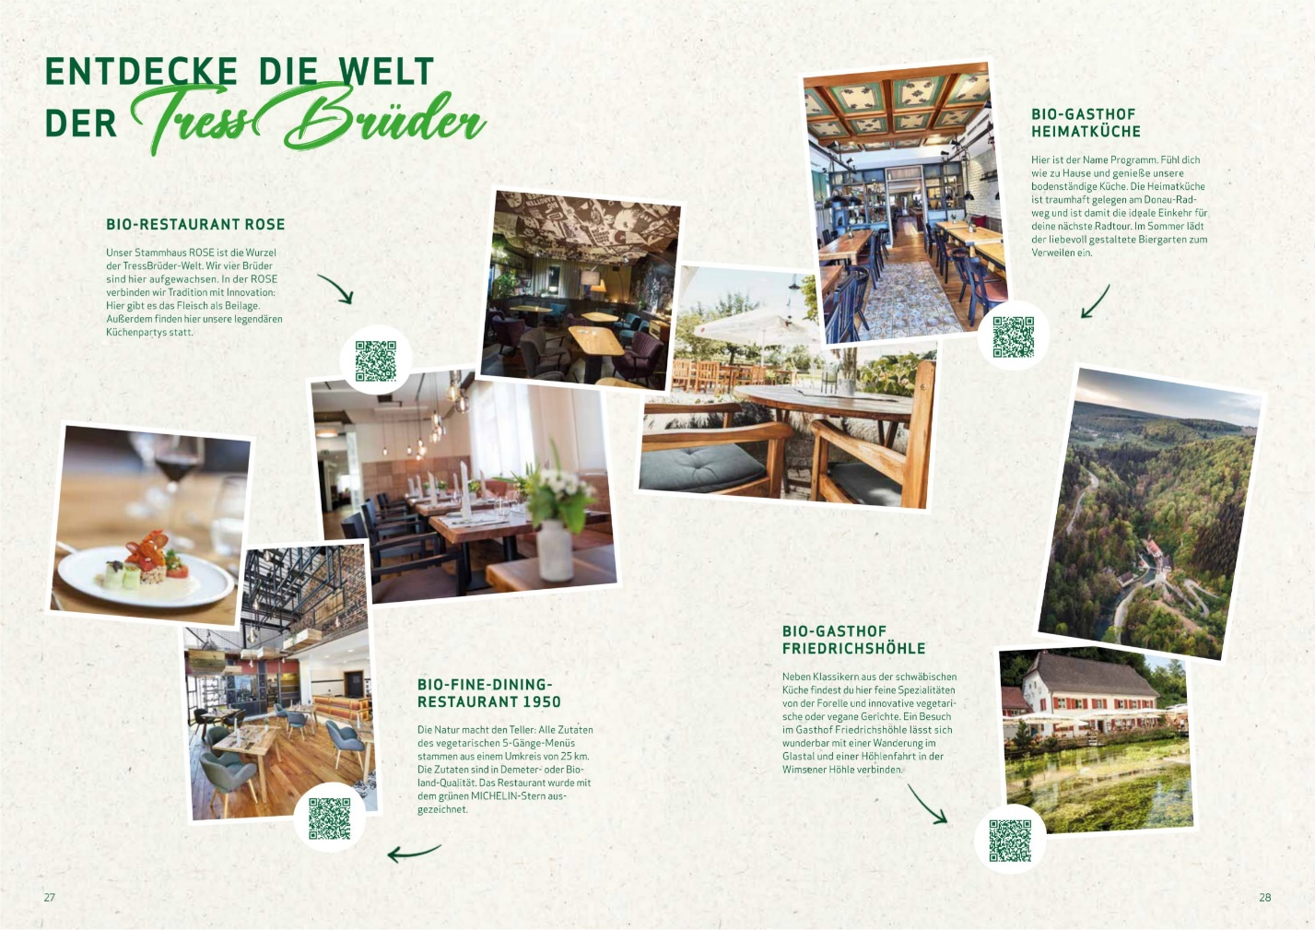
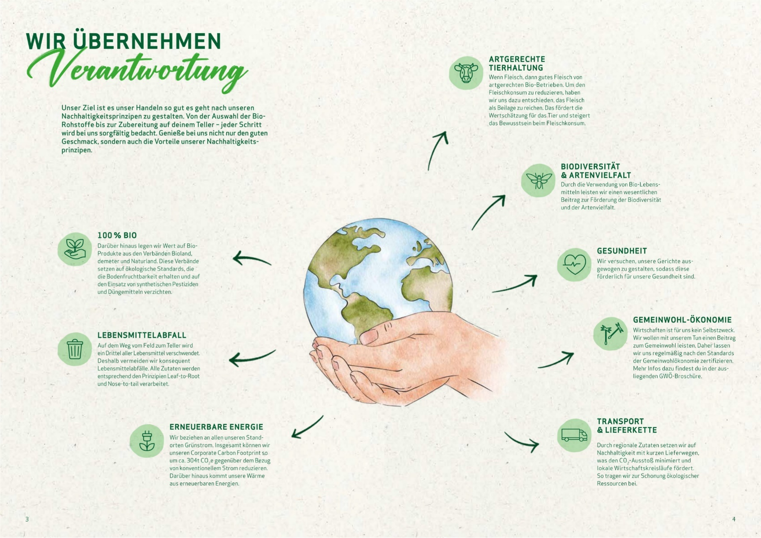
Welche Chancen bietet bio?

Slide 26
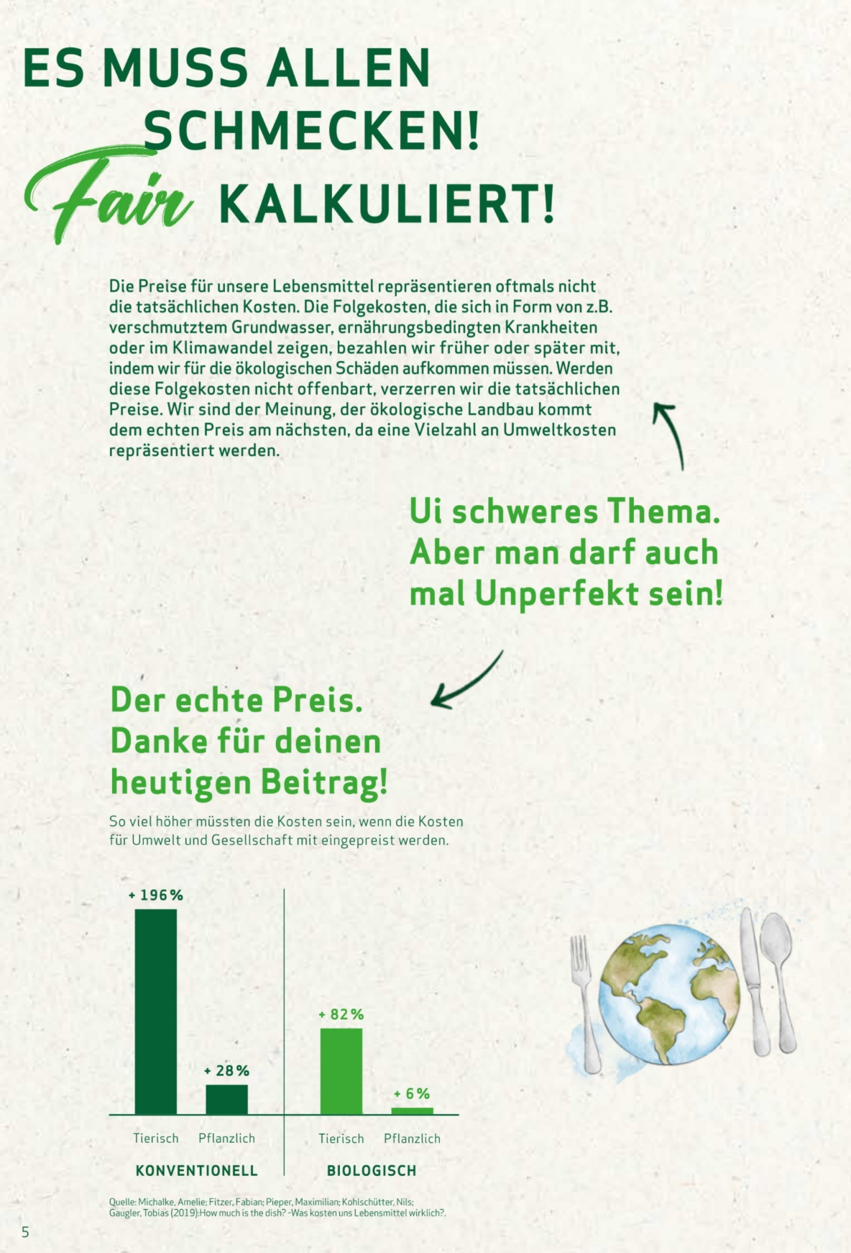

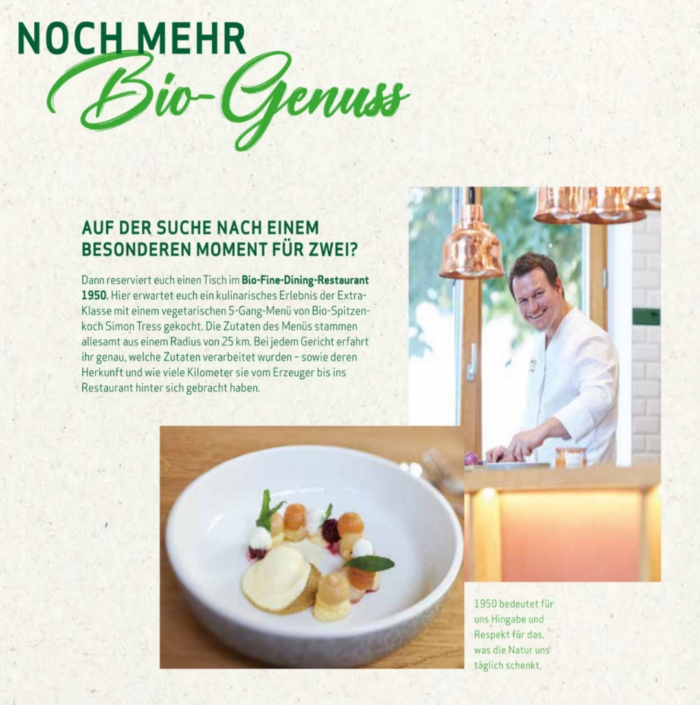
Welche Chancen bietet bio?
Vegetarisches 5-Gänge-Menü
25 km

Slide 27
Welche Chancen bietet bio?
POTENZIAL
Nachhaltigkeits- und Bio-affine Gäste und Einheimische werden mehr. Sie sind bereit, mehr Geld für Bio auszugeben.
POSITIONIERUNG
Bio bietet die Chance, sich für diese Zielgruppe zu positionieren. „Bioniere“ zeigen bereits den Weg vor.
PRÄSENTATION
System Bio hilft bei Nachhaltigkeitsberichten
und -kommunikation.

Slide 28
Wofür gibt es BIO AUSTRIA?
Wir beschleunigen den nachhaltigen Wandel der Tiroler Landwirtschaft.

Slide 29
Was macht BIO AUSTRIA?
Netzwerk
Beratung
Kommu-nikation
Politische Arbeit

Slide 30
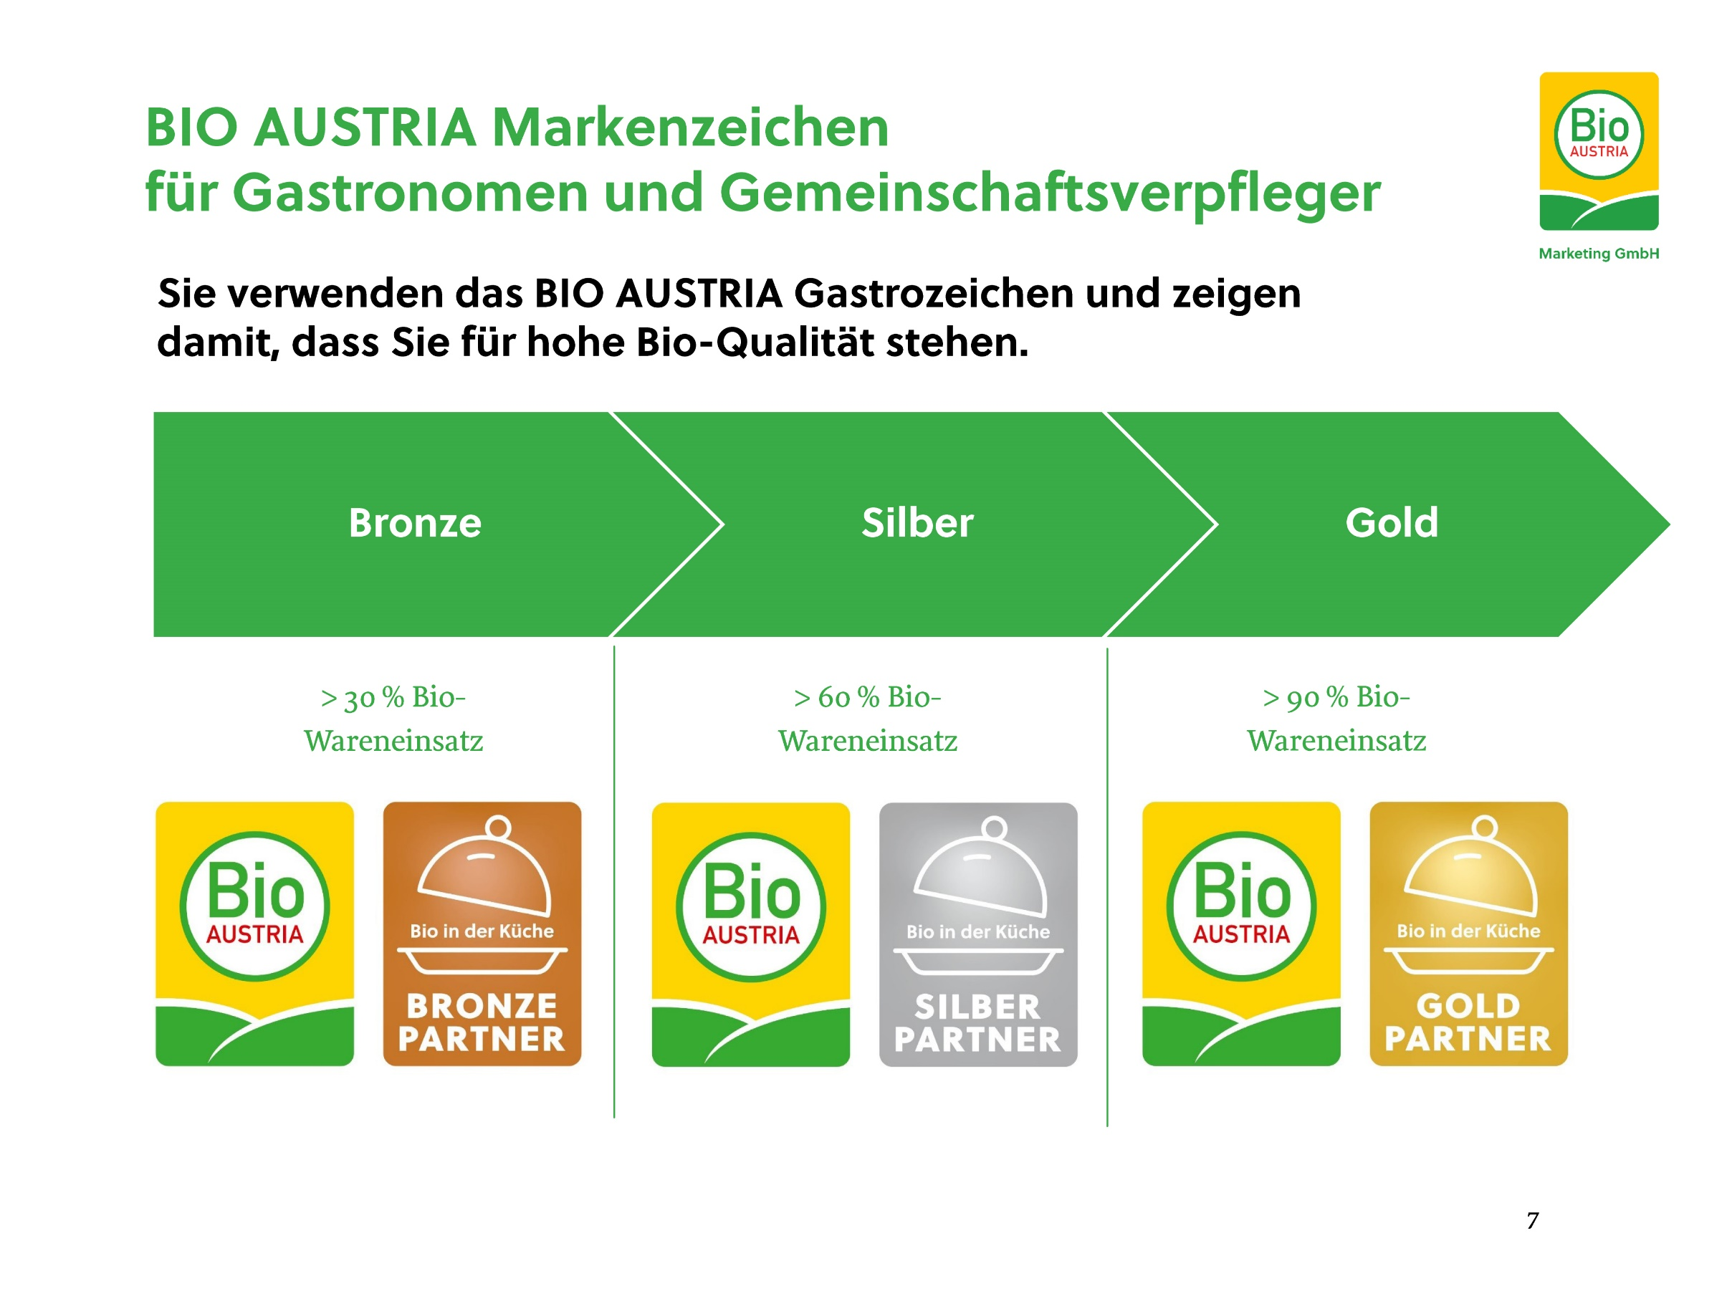
Gastropartnerschaft

Slide 31
Lehrgang
„Riechst du den Bio-Braten“
Modul 1 – Bio ist nachhaltig
07.10.2024, Haus der Begegnung
Modul 2 – Bio ist möglich
14.10.2024, WK Tirol
Modul 3 – Bio schmeckt
21.10.2024, GenussWerk
Modul 4 – Bio ist modern
04.11.2024, Biohotel Grafenast
Modul 5 – Bio hat Zukunft
11.11.2024, Villa Blanka

Slide 32
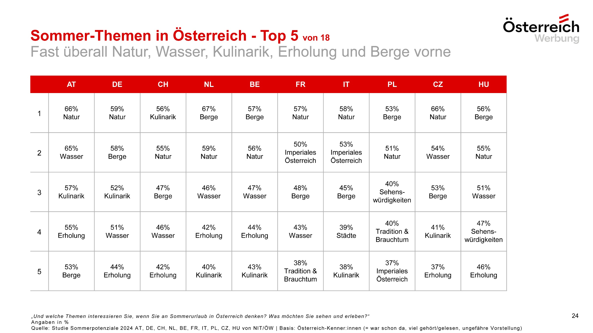
Welchen Gesundheit hat bio?

Slide 33

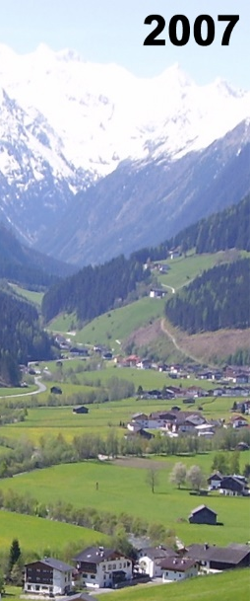
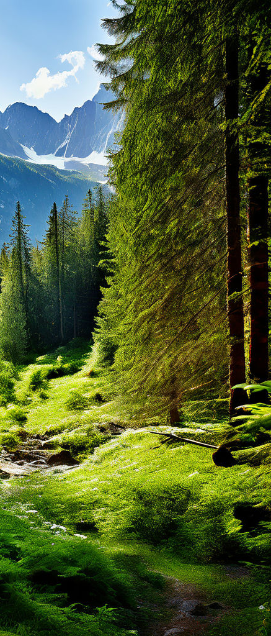
2060 ?

Slide 34
Wir schauen aufs Ganze.
Die bio austria Bäuerinnen und Bauern
Danke!

